Slide 1
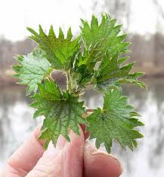
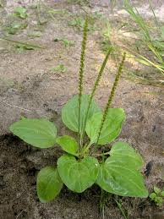
«Сударыня Крапива и доктор Подорожник.»

Slide 2
Цель:
изучить и проследить признаки сходства и различия полезных свойств, способов использования, выращивания крапивы двудомной и большого подорожника .

Slide 3
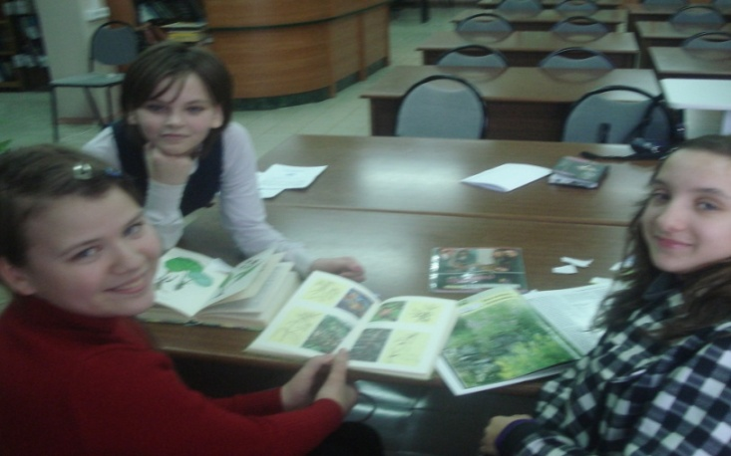
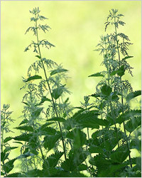
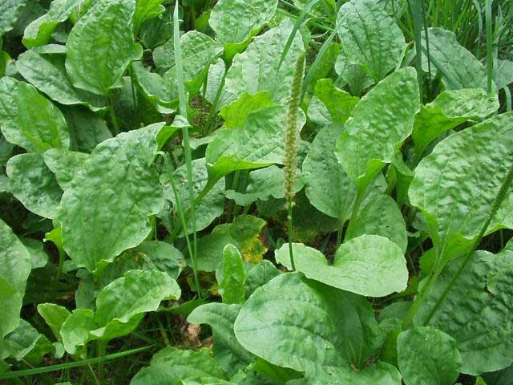
Описание

Slide 4
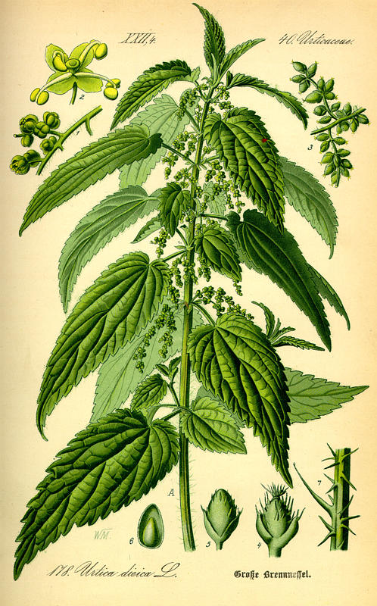
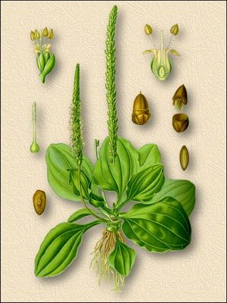
Время цветения
Июнь
Июнь-сентябрь

Slide 5
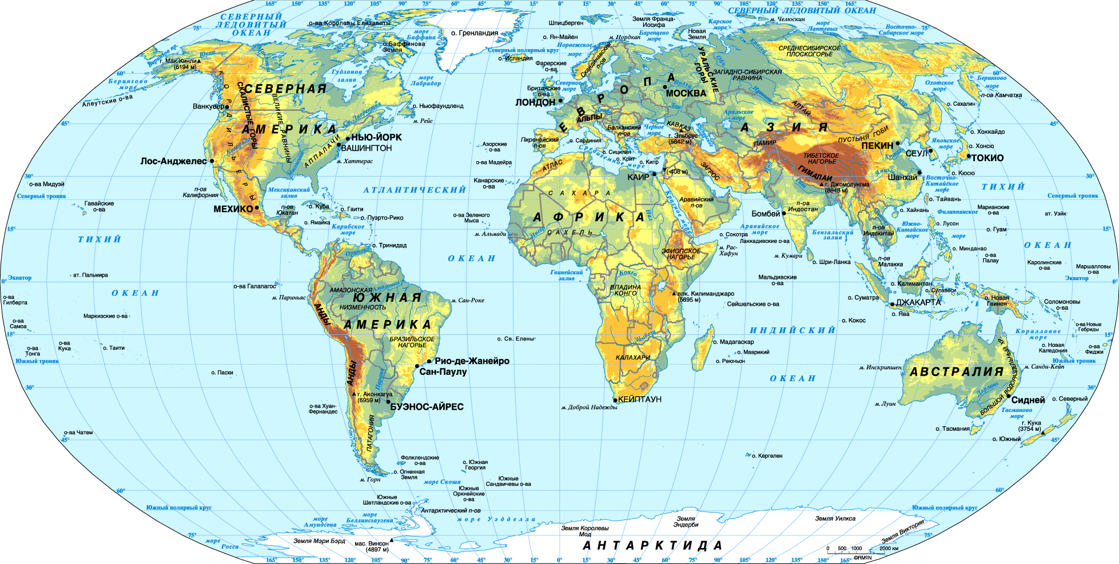
Распространение
Крапива
Подорожник

Slide 6
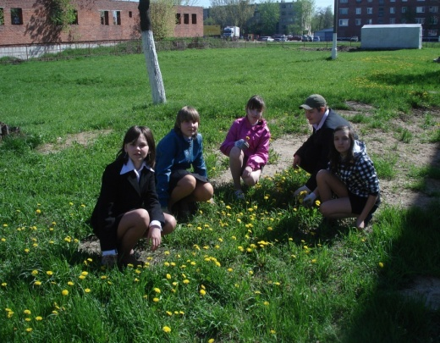
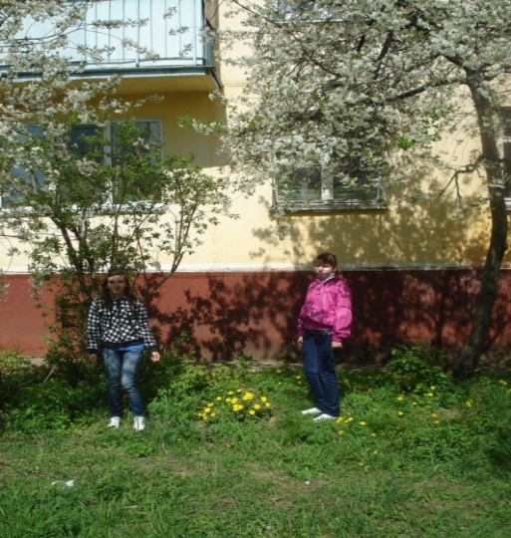
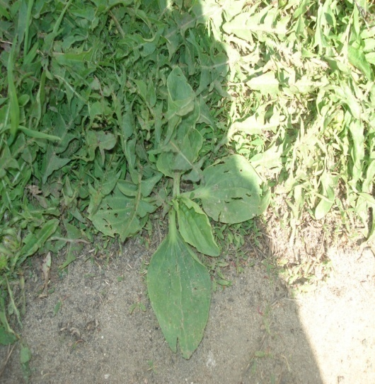
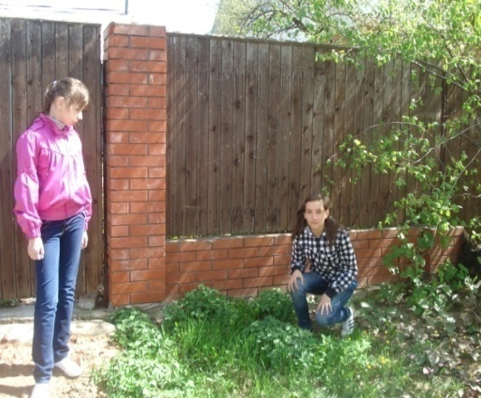
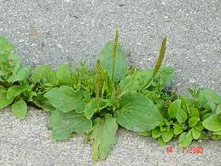
Крапива двудомная
Подорожник большой

Slide 7
Применяемая часть
Крапива
Подорожник

Slide 8
Химический состав :
Крапива
Аскорбиновая кислота, каротин,
Витамины :А ,К, Е и В
микроэлементы: железо, магний, медь и кальций .
Подорожник
Лимонная кислота, аскорбиновая кислота, фитонциды, ферменты, горькие и дубильные вещества. пектиновые вещества, белки, аминокислоты, жирные масла.
Каротин, витамин К,

Slide 9
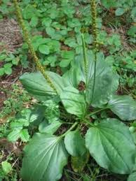
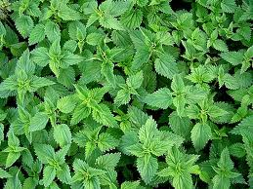
Время сбора
Июнь
Май- август

Slide 10
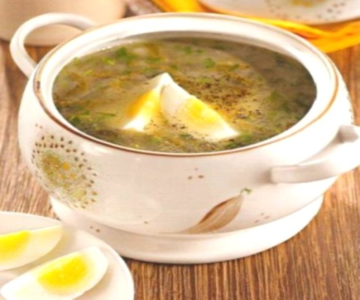
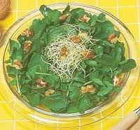
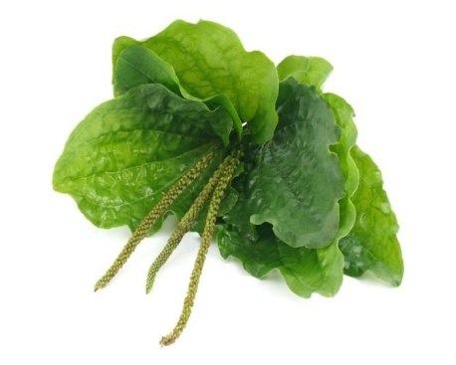
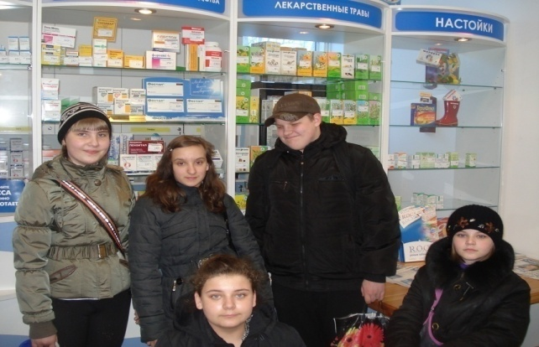
Применение
Крапива :
Прядильное растение.
Кормовое растение.
Получают желтую и
зеленую краску.
Лечение ревматизма,
болезни почек,
выпадение волос.
Готовят зеленые щи ,салаты.
Подорожник:
Заживление ран ,ожогов и фурункулов
Настои от кашля, заболевания желудка.
Добавляют в салаты, амлеты, запеканки
Каши напитки, пюре , котлеты, щи.

Slide 11
Вывод:
Как важно осознавать , что мы живем в удивительном мире , где все что нас окружает по –своему уникально и необходимо : каждое растение часть живой природы, имеет свое название, историю , индивидуальное строение , по-разному используется. И конечно наша с вами задача побольше интересоваться миром растений и стараться сохранить их ,потому что весенние дорожки без подорожника будут скучны, а похвастаться ,что мы не боимся крапивы станет не возможно.

Slide 12
Спасибо
за
внимание!!!

